Slide 1

Taller Virtual De Fotografía Con Dispositivos
Móviles
Sesión 5

Slide 2
Taller Virtual De Fotografía Con Dispositivos
Móviles
Sesión 5
1.Ejercicios prácticos edición
2. Fotografía Nocturna

Slide 3
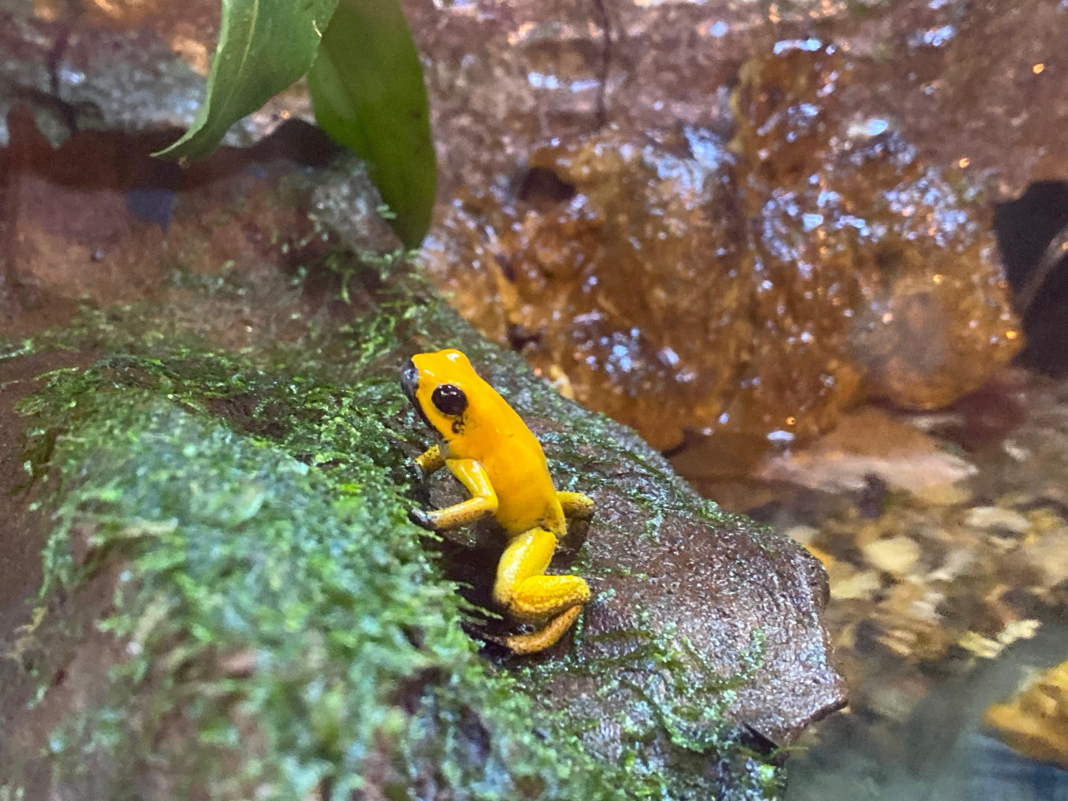
Ejercicio práctico edición

Slide 4
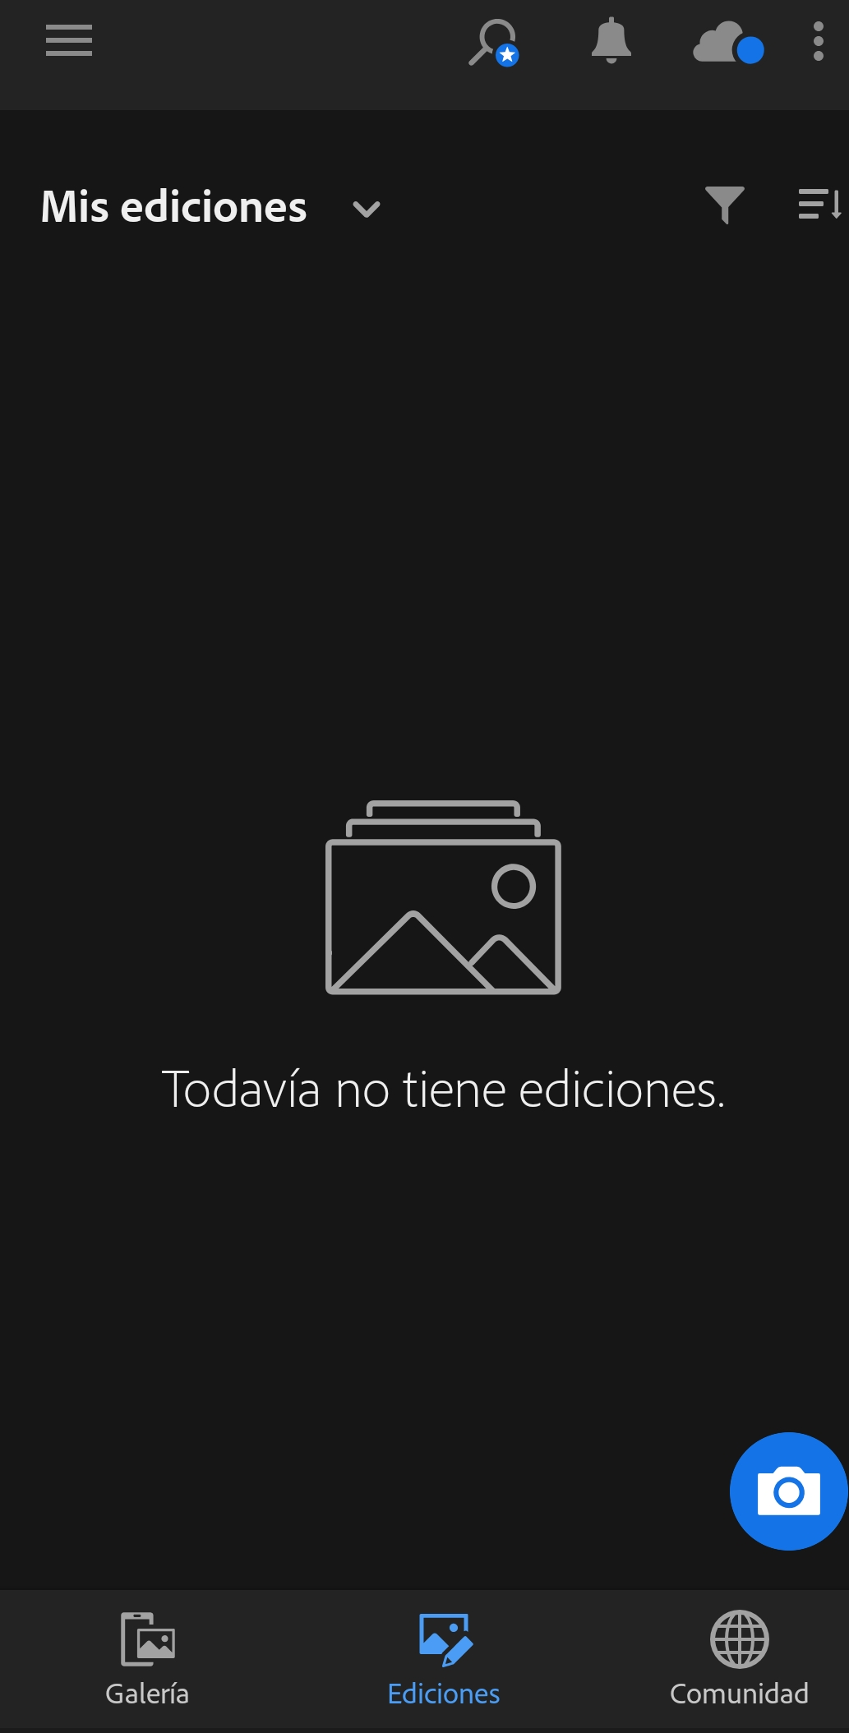
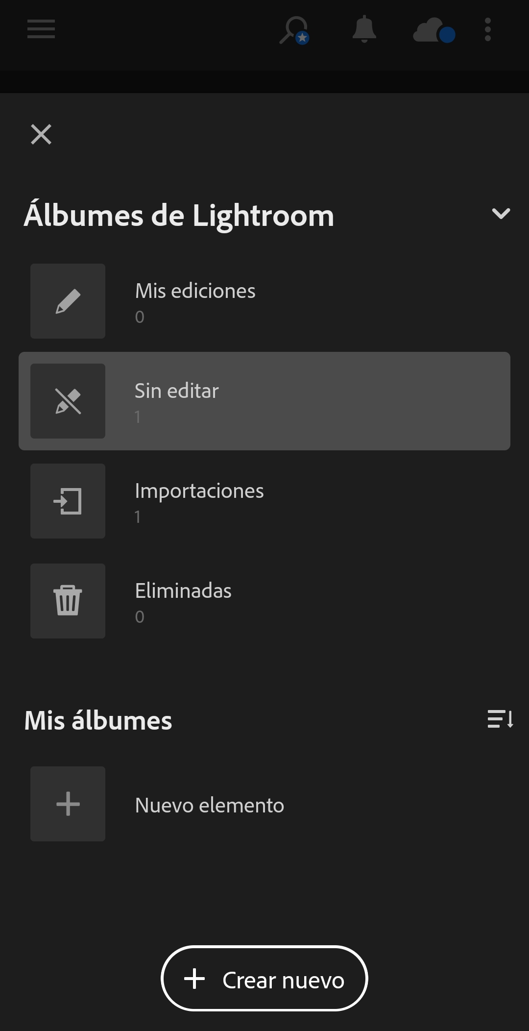
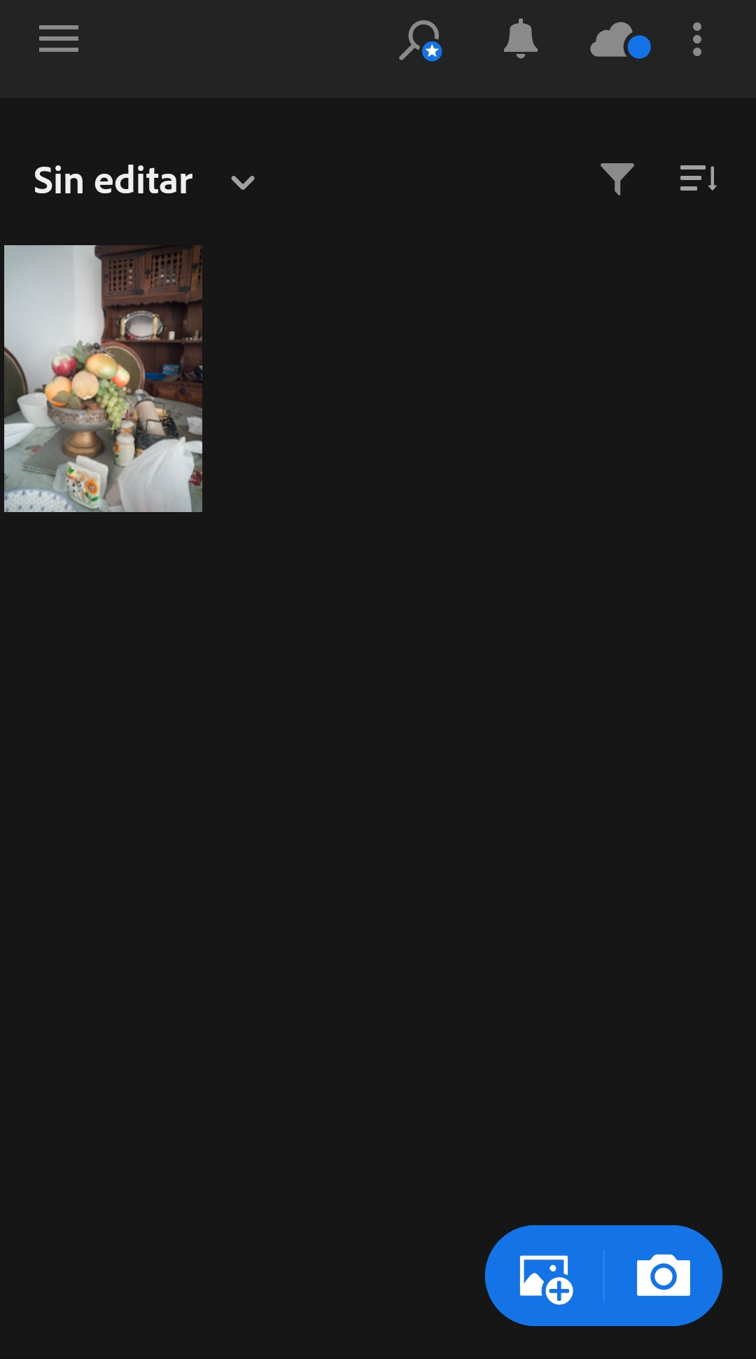

Slide 5
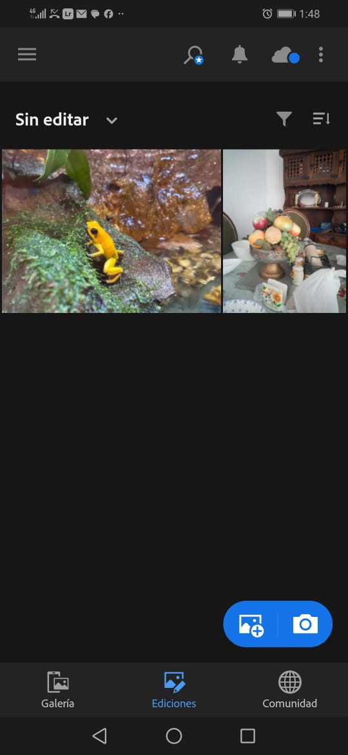
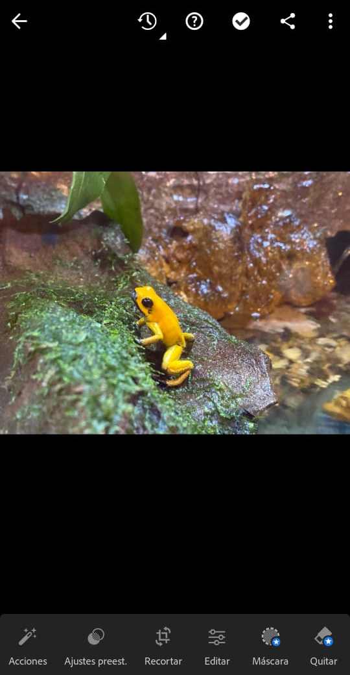
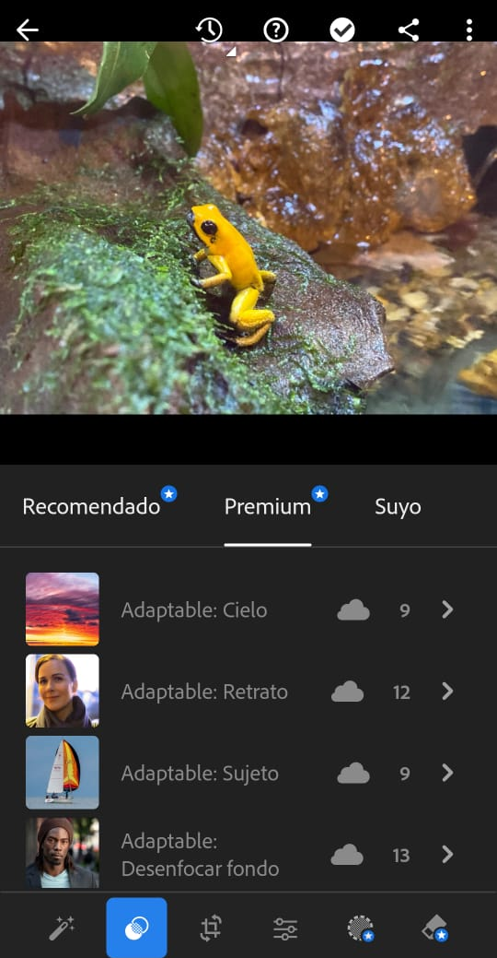

Slide 6
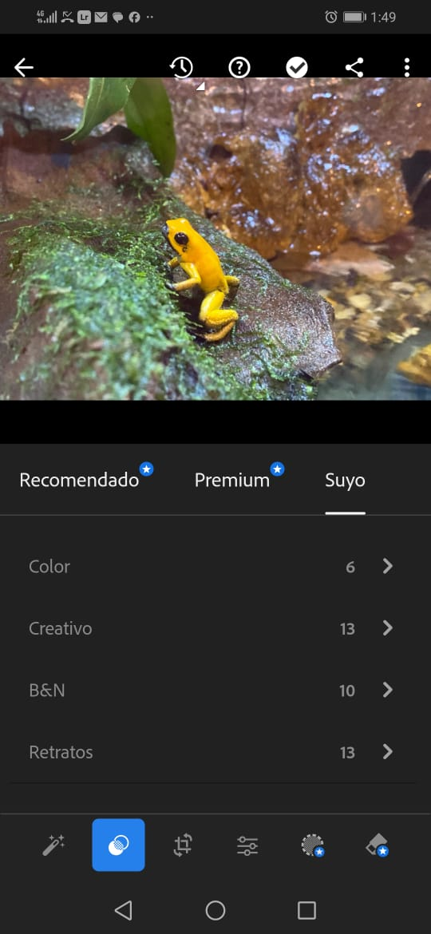
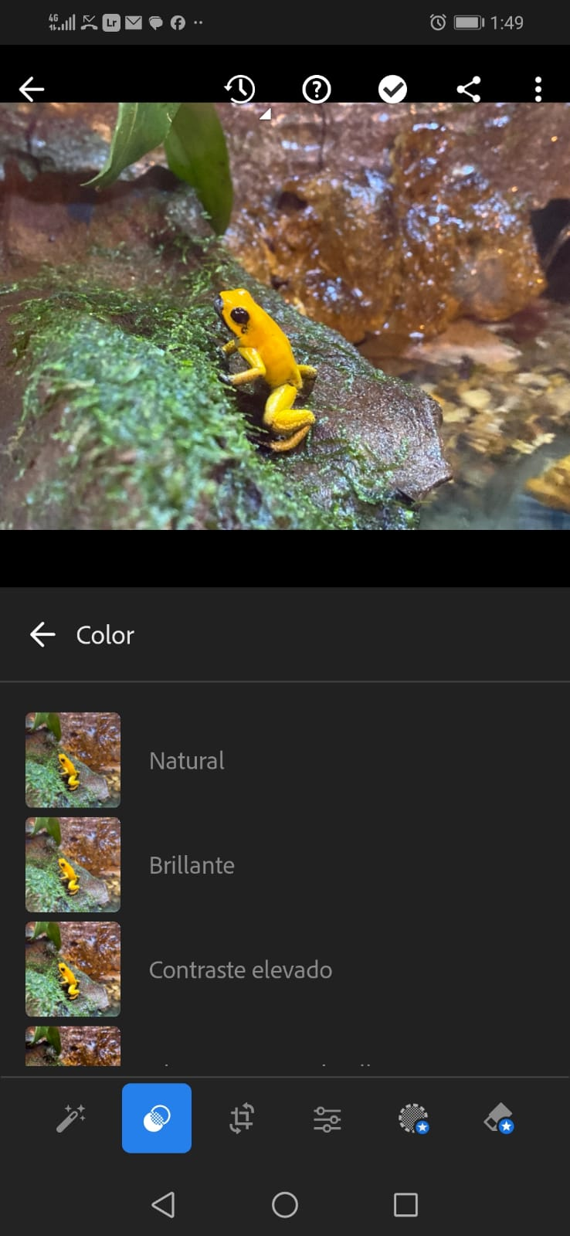
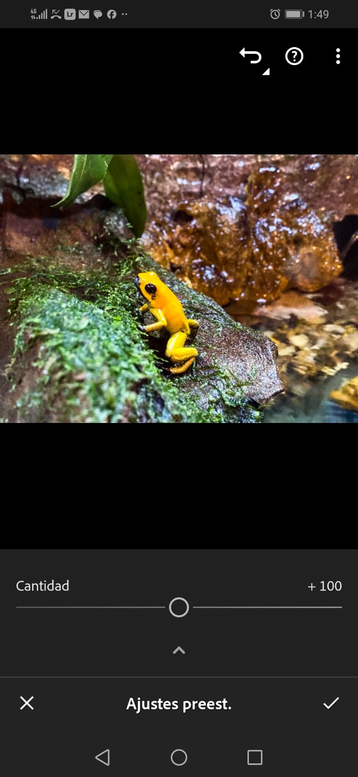

Slide 7
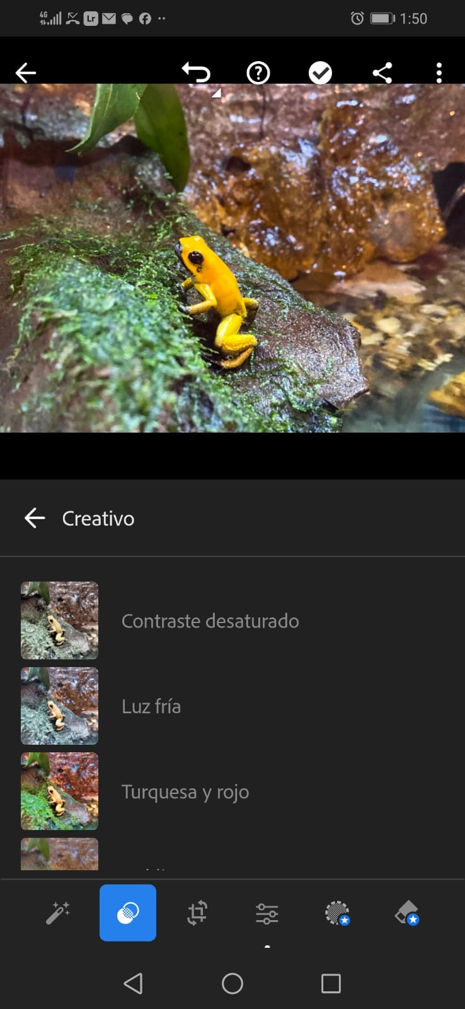
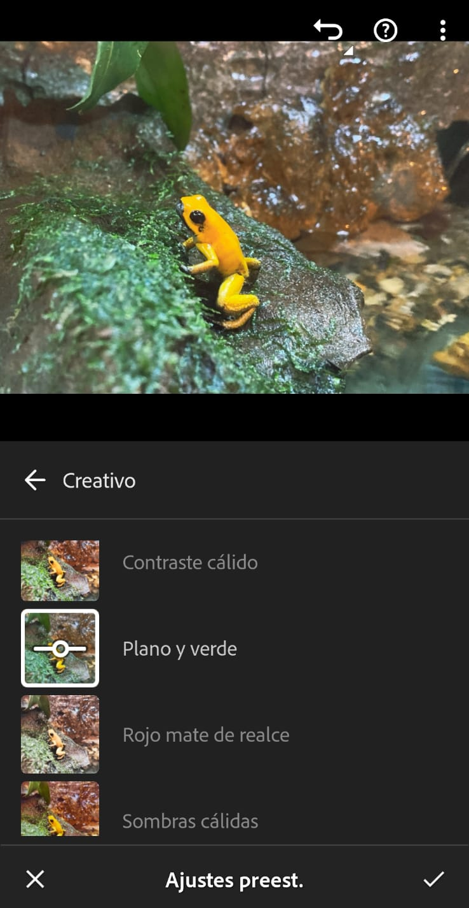
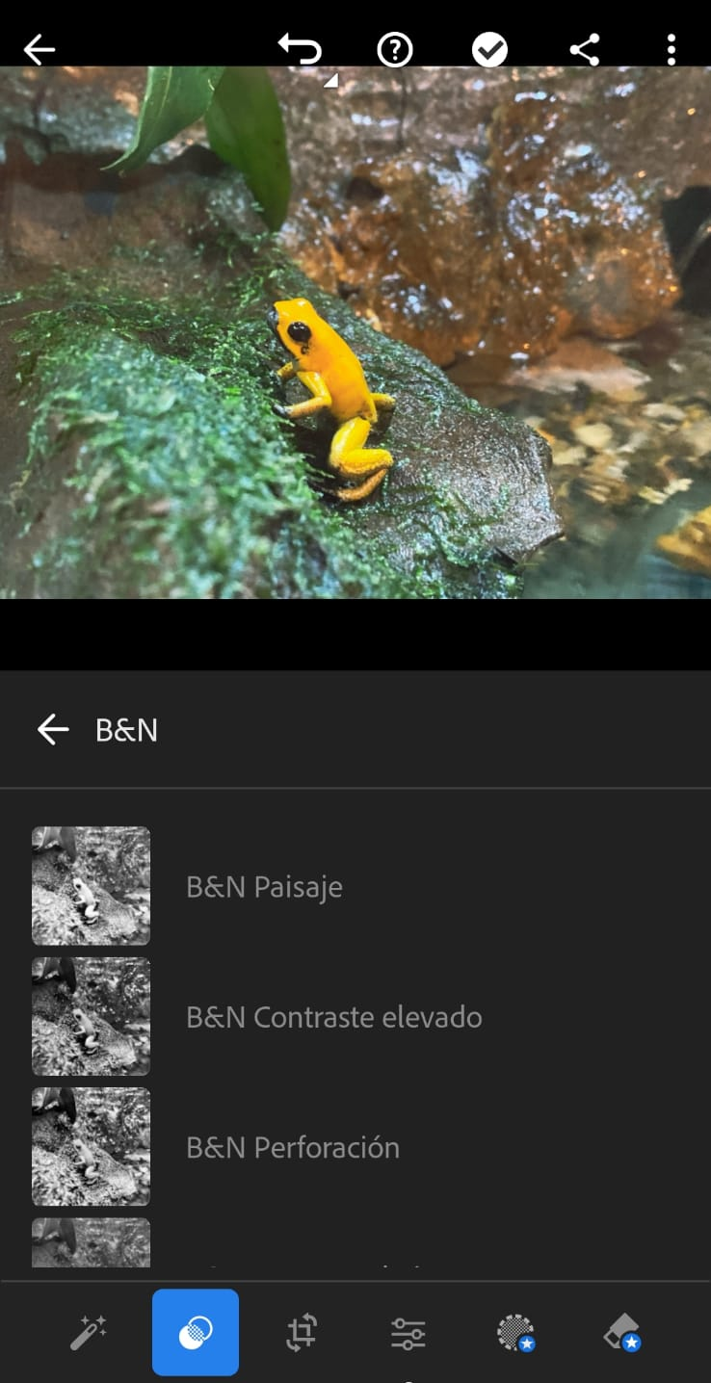

Slide 8
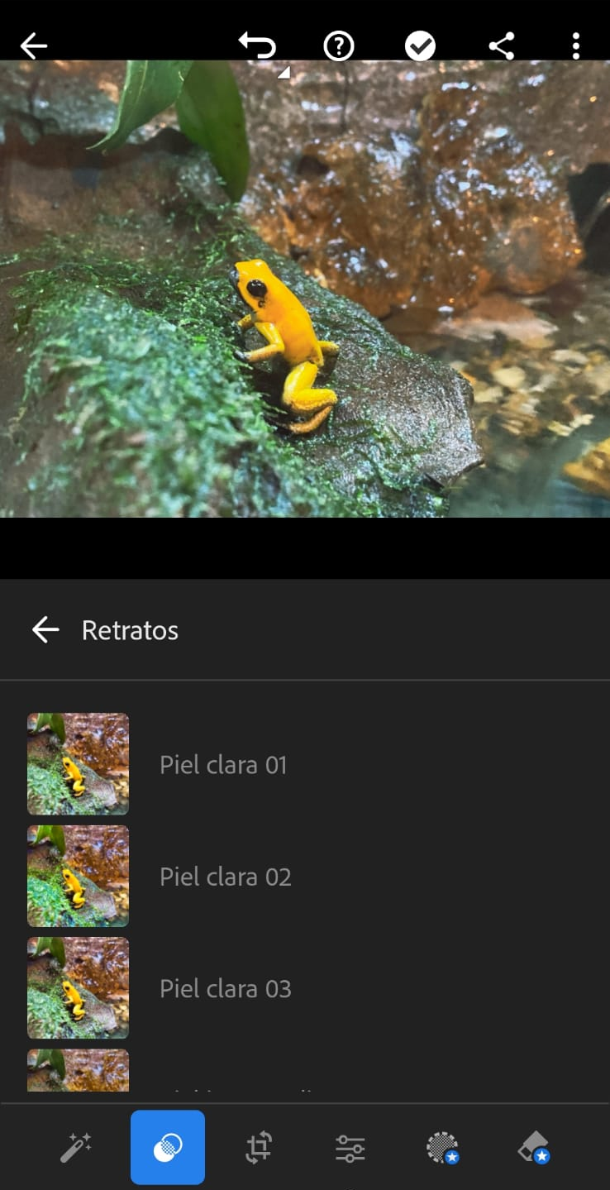
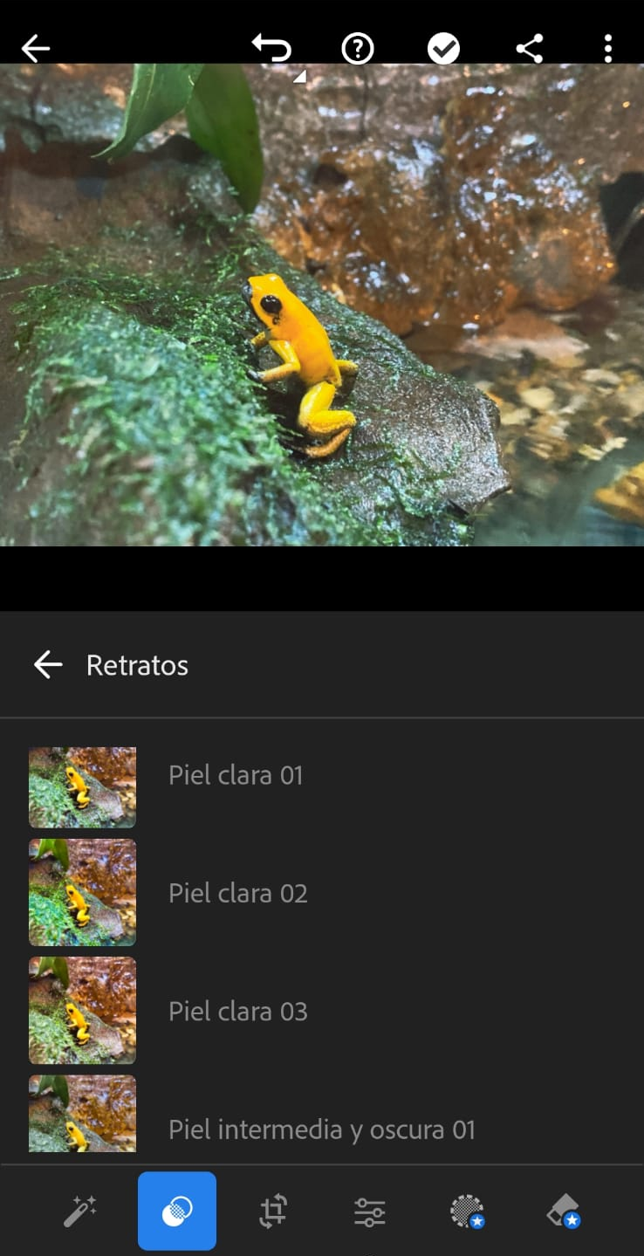
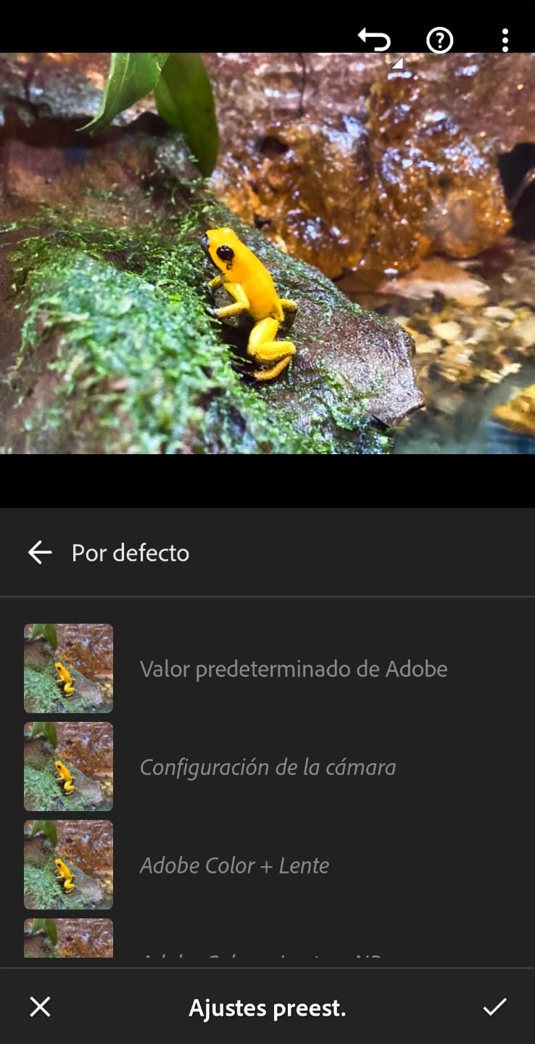

Slide 9
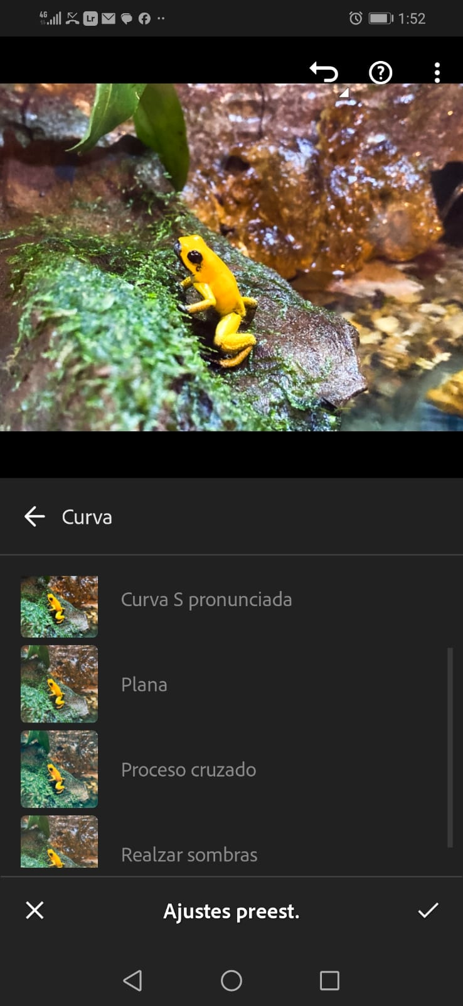
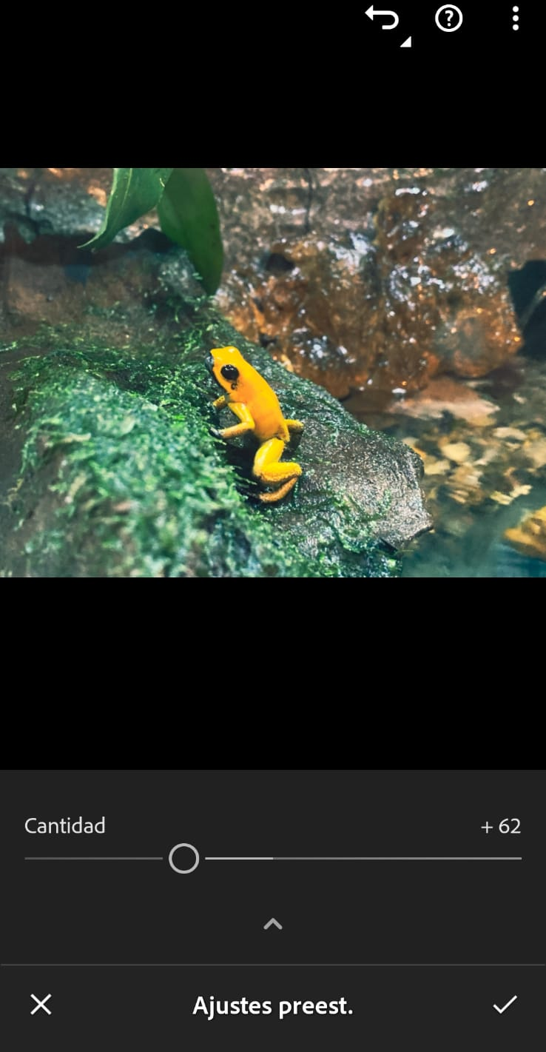
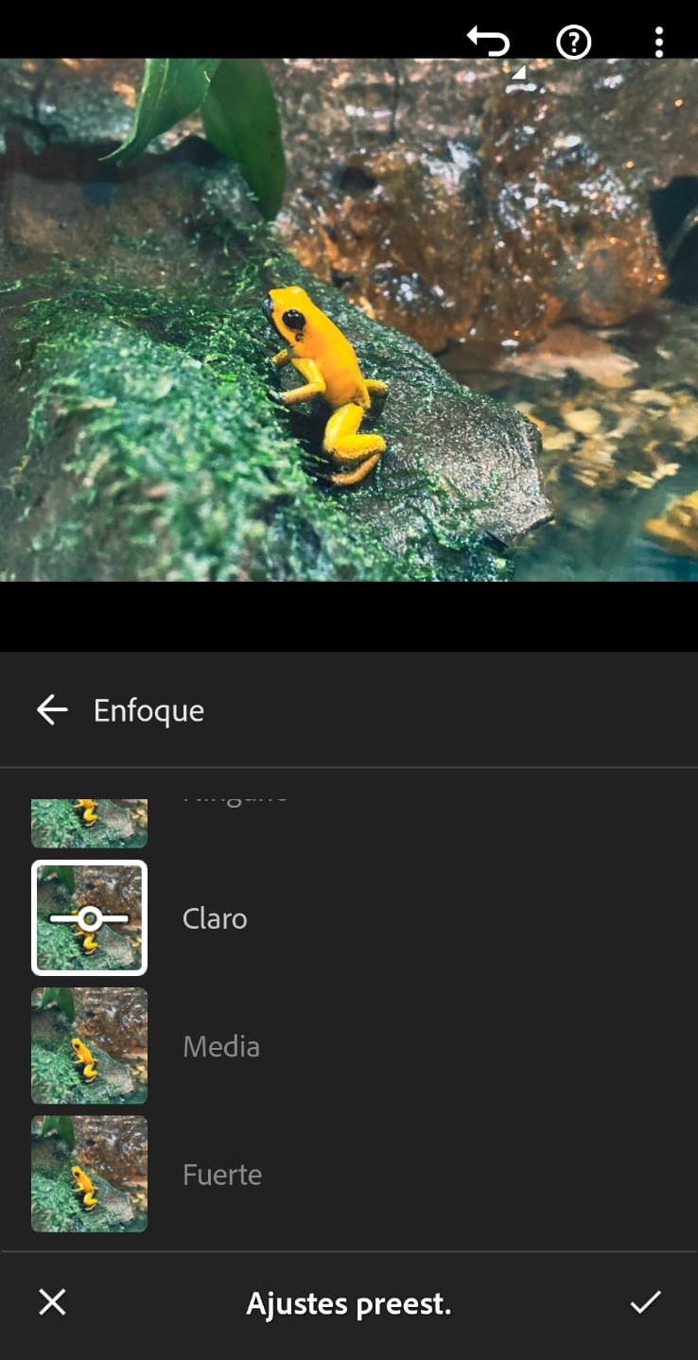

Slide 10
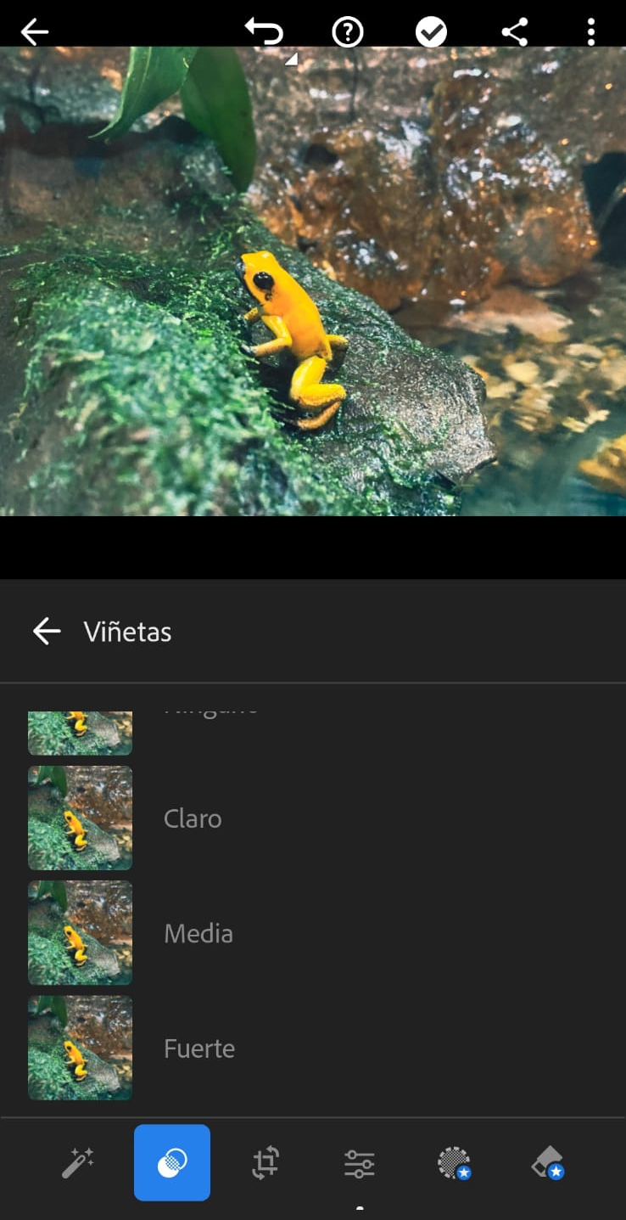
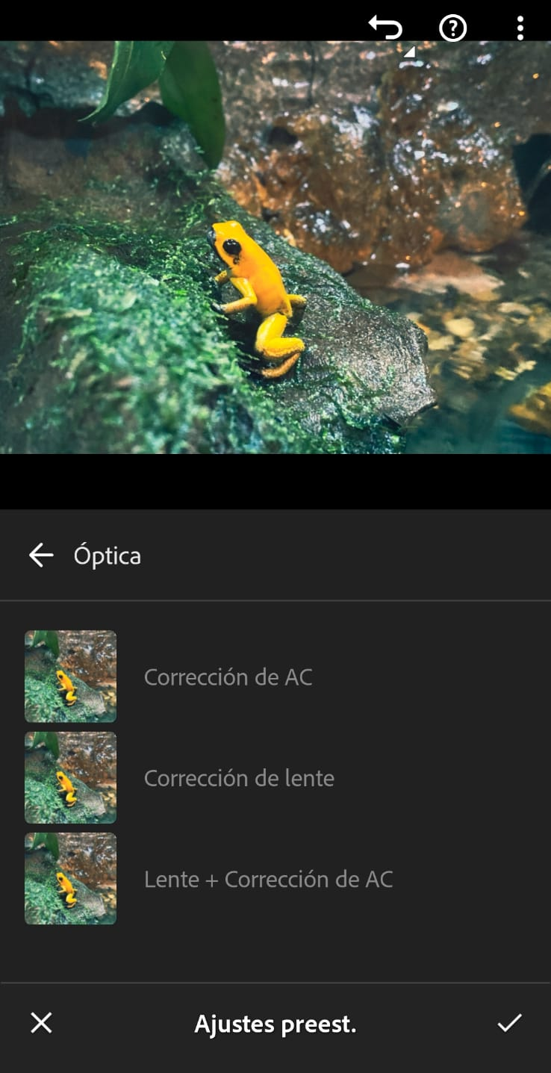
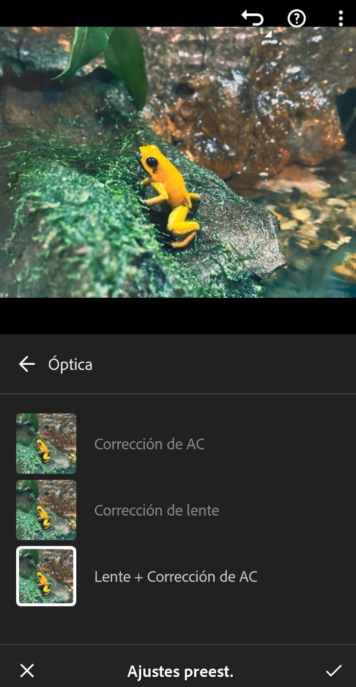

Slide 11
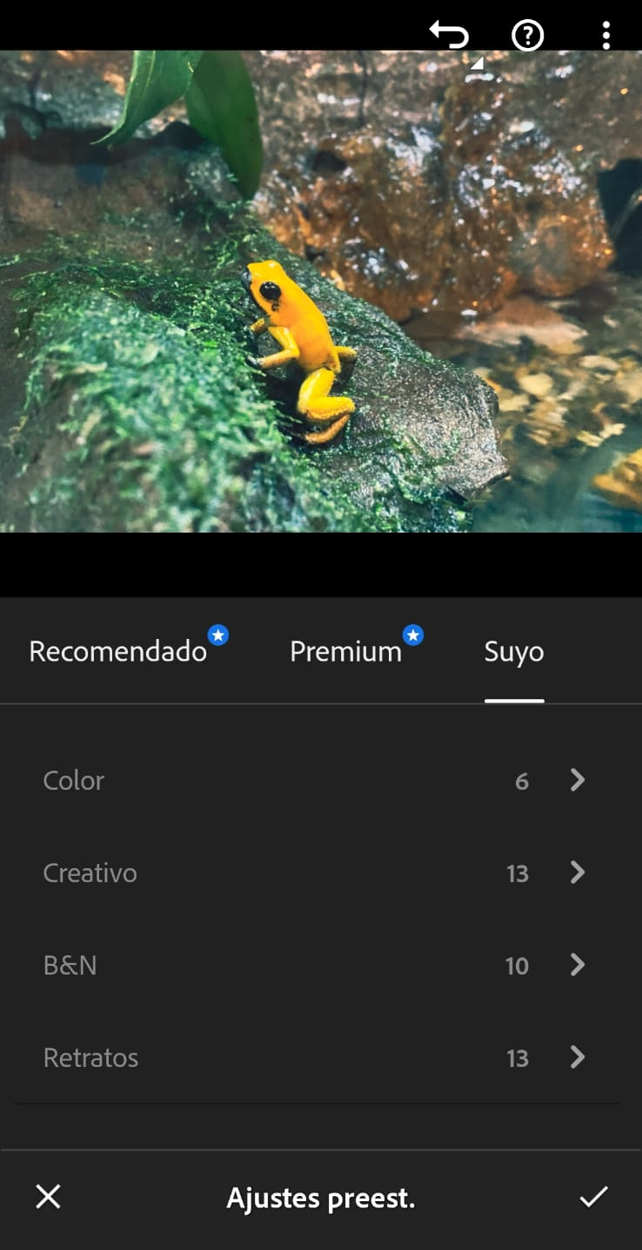

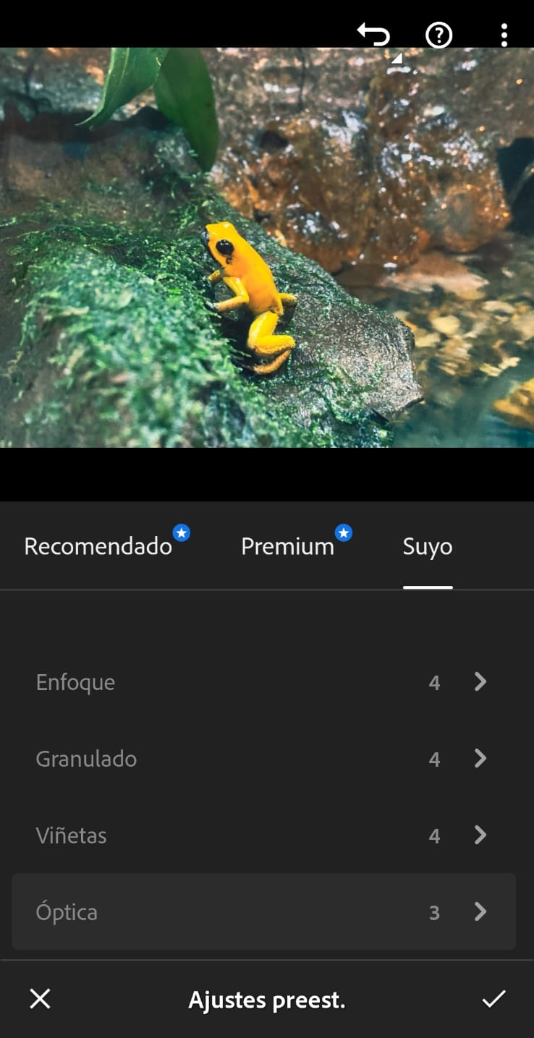

Slide 12
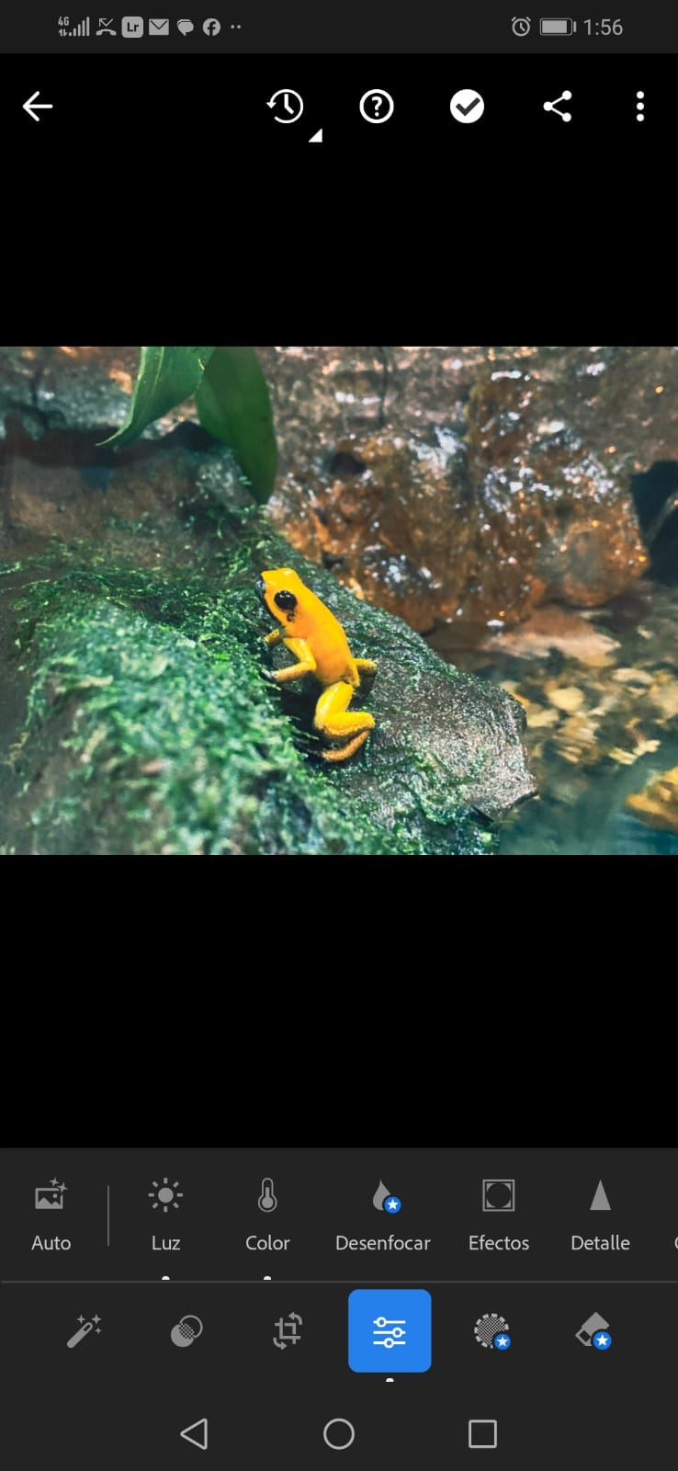
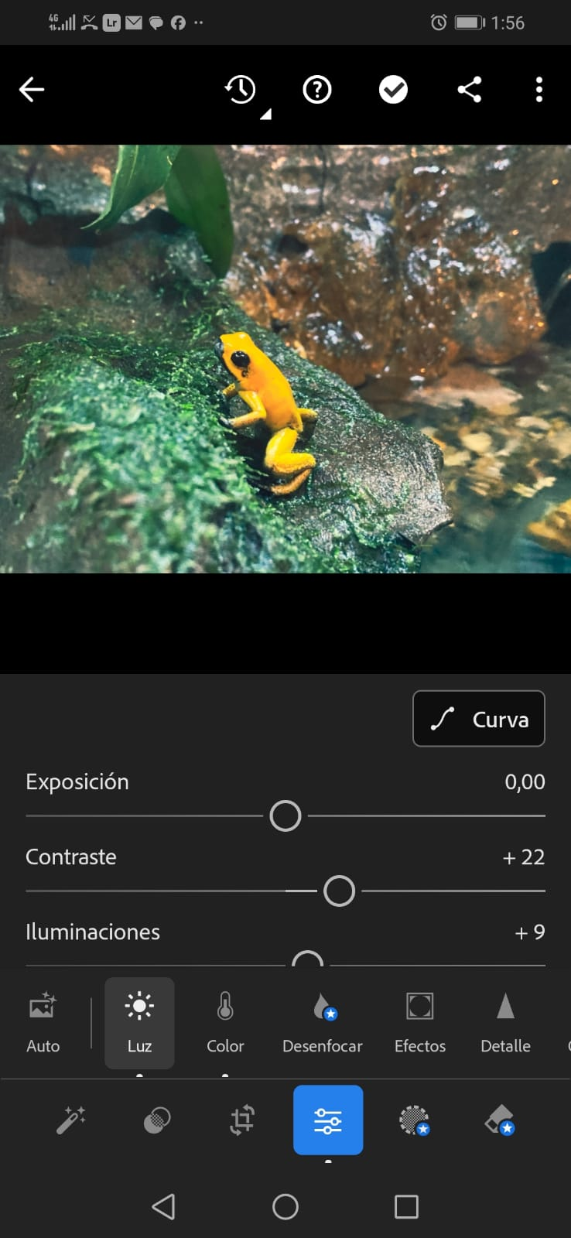


Slide 13

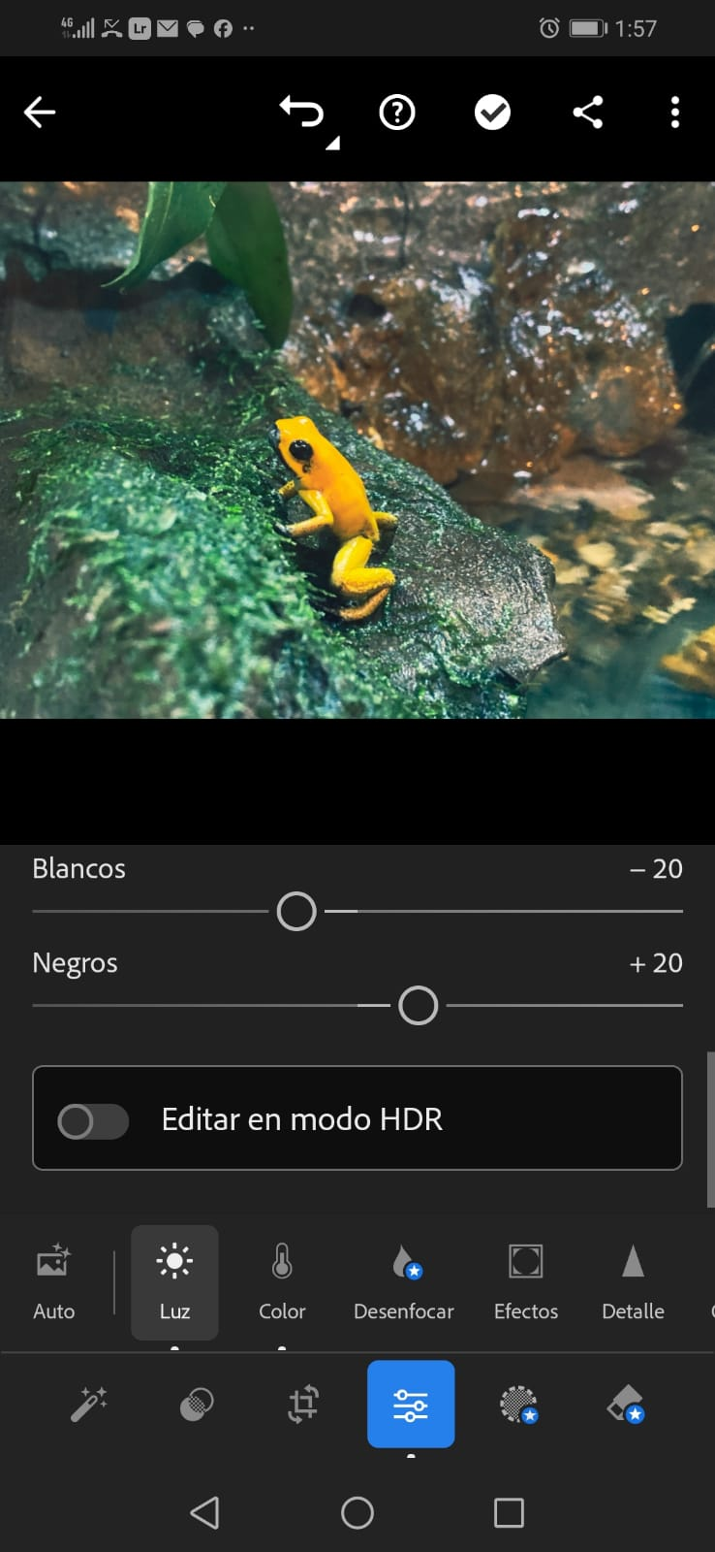
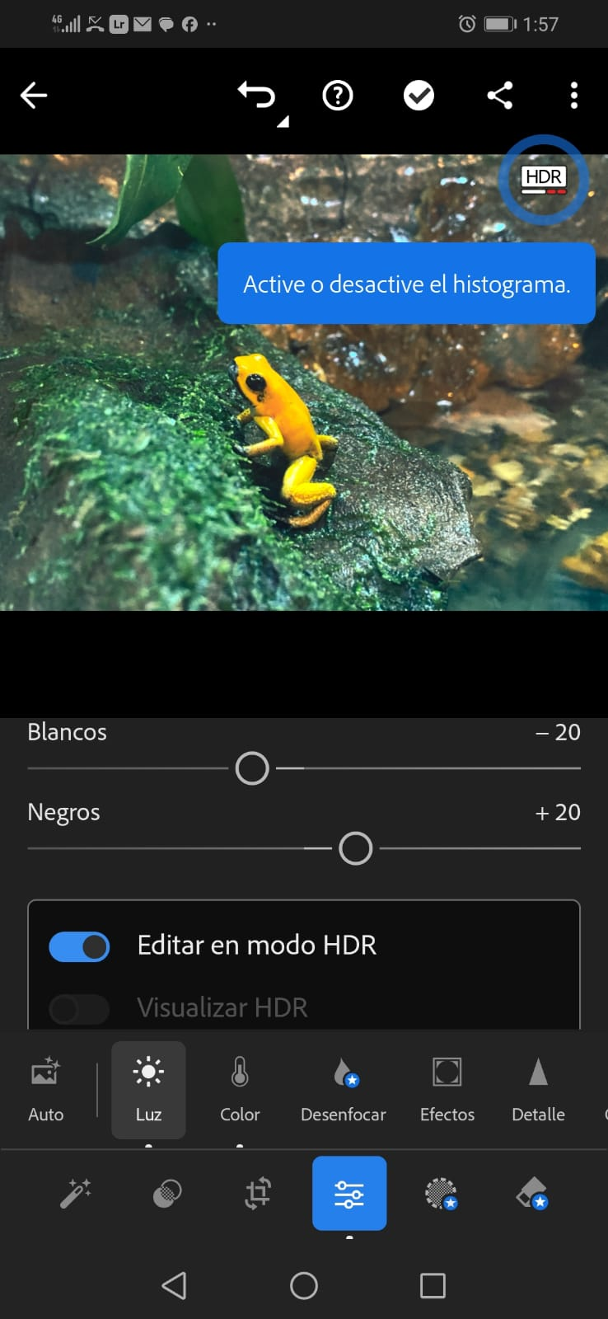

Slide 14
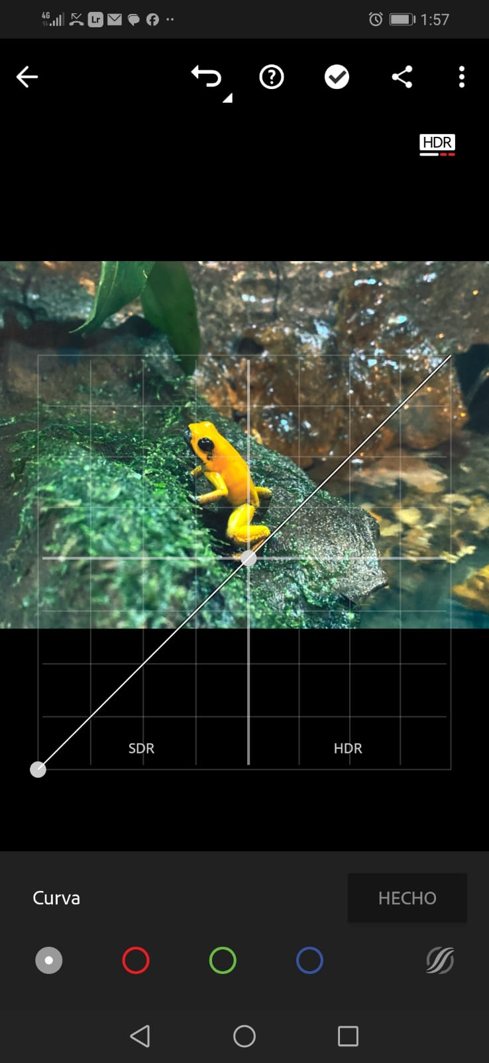

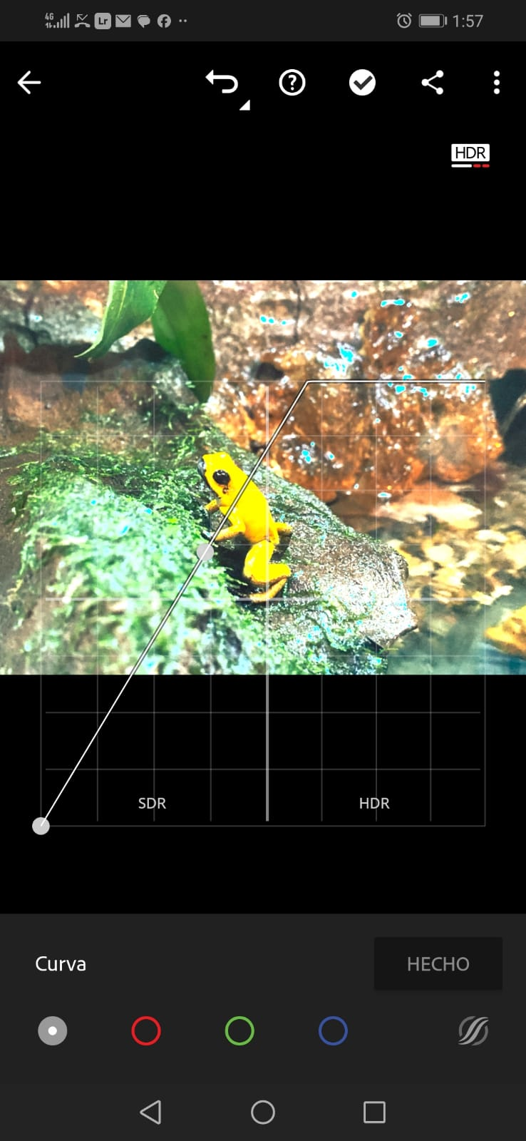

Slide 15

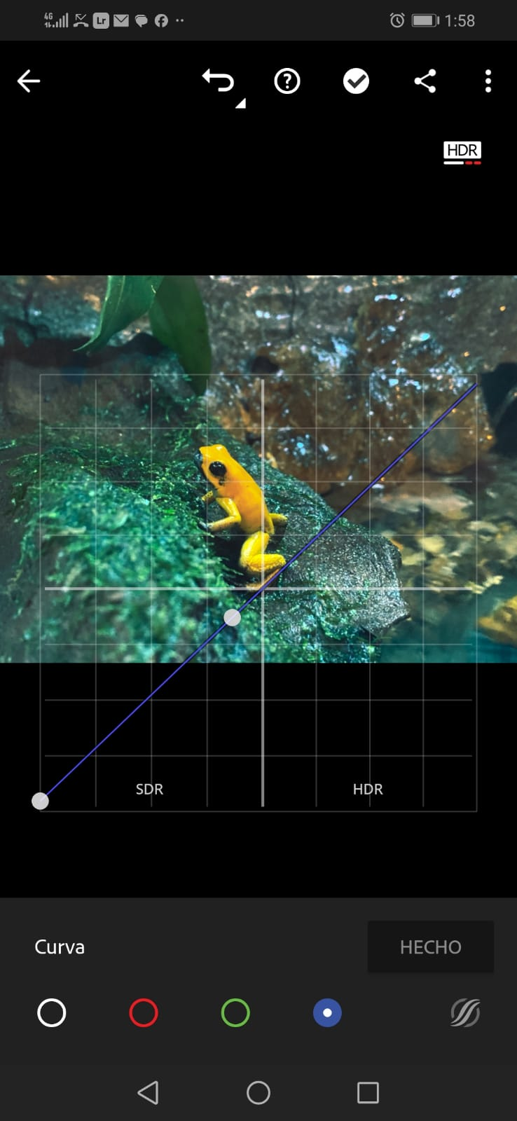
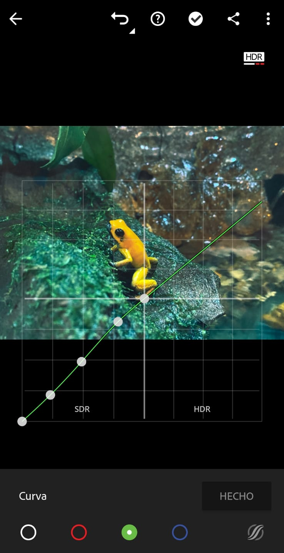

Slide 16
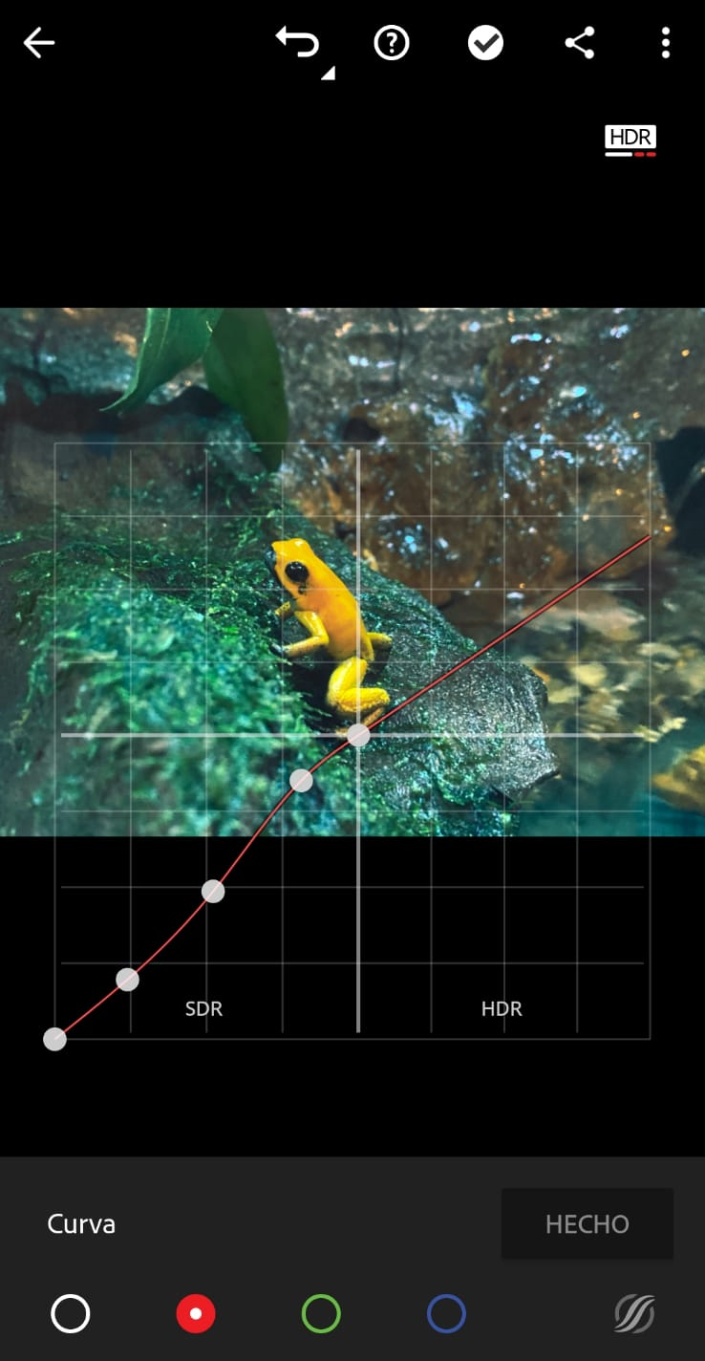
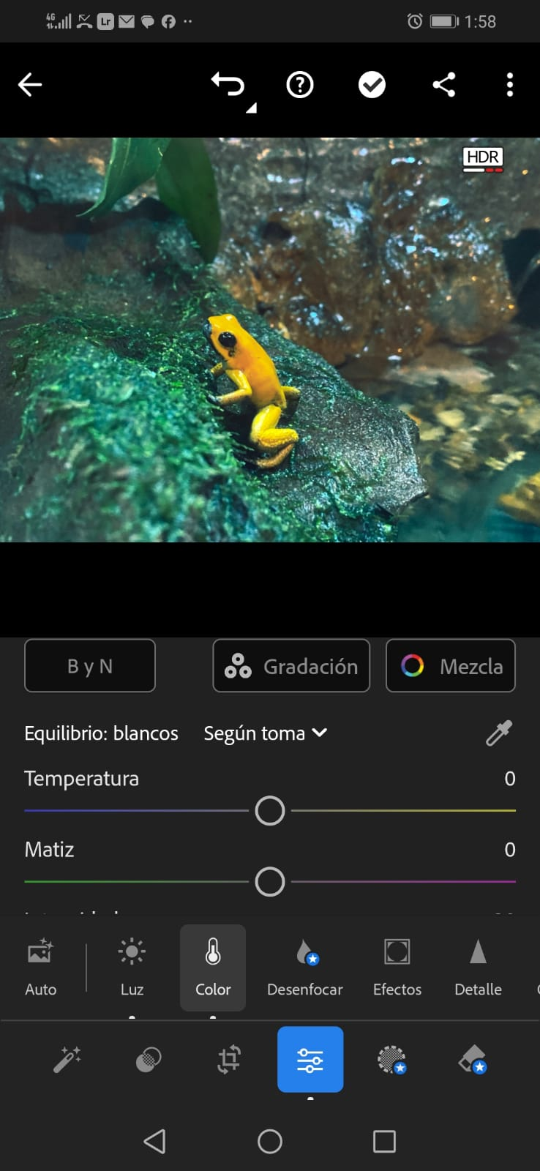

Slide 17
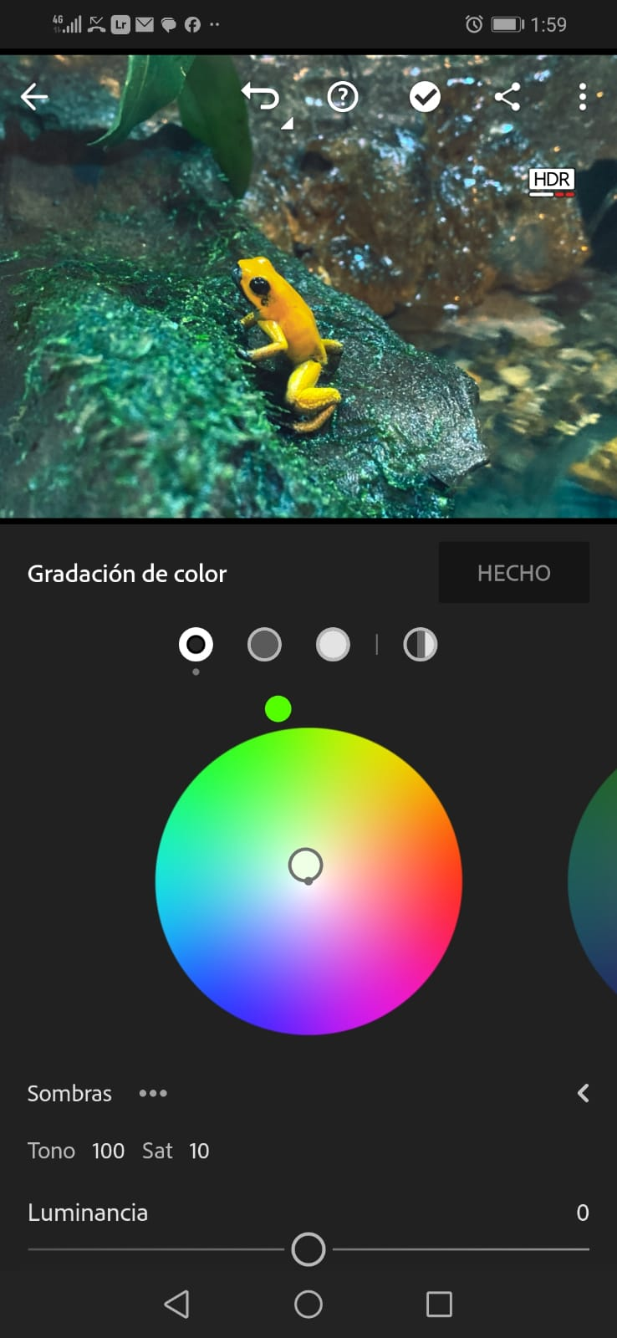

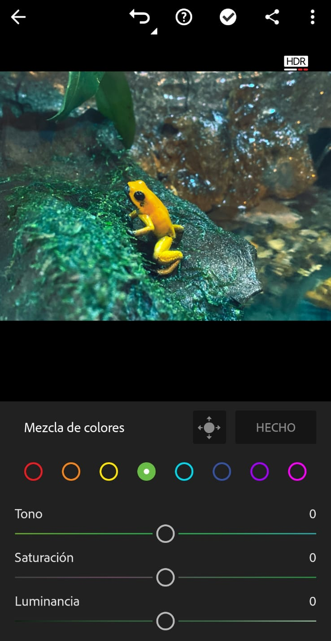

Slide 18
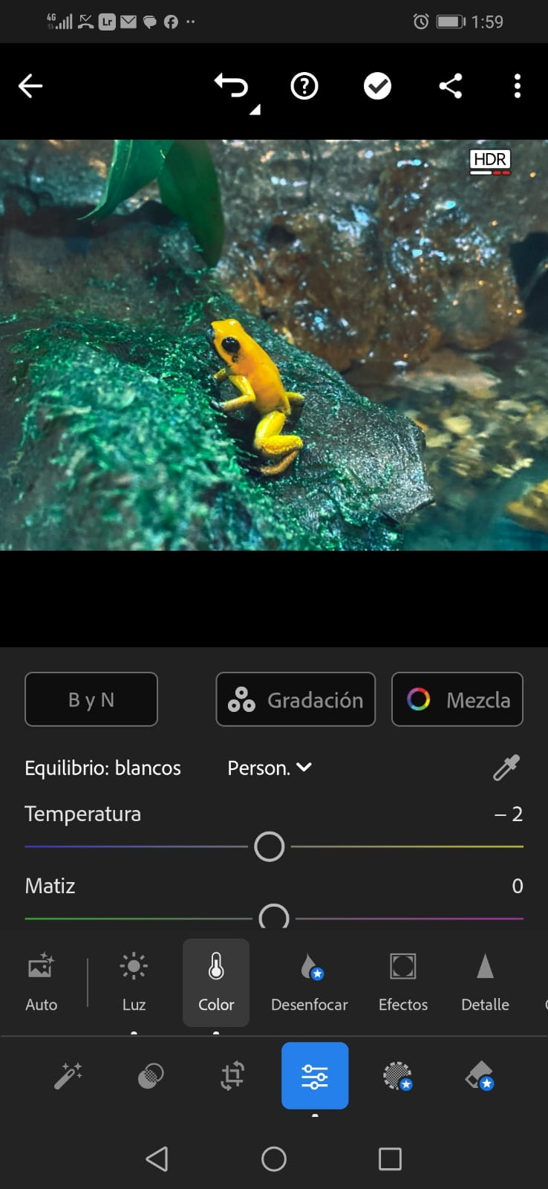
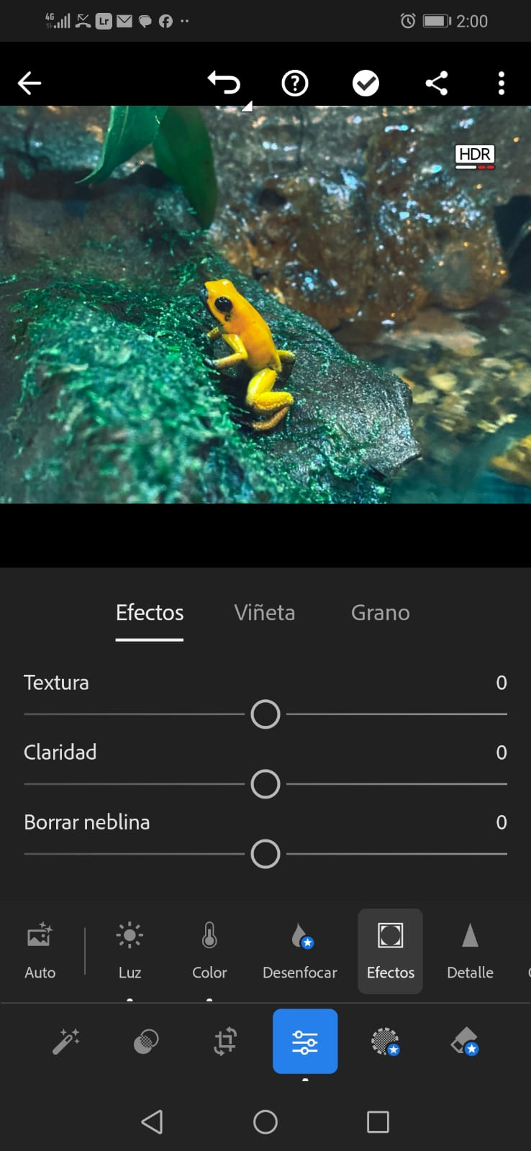
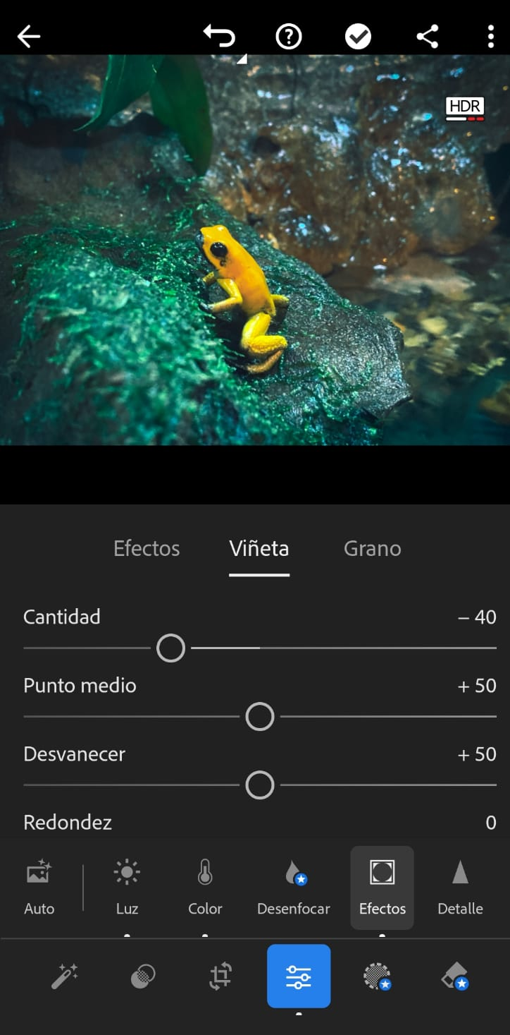

Slide 19
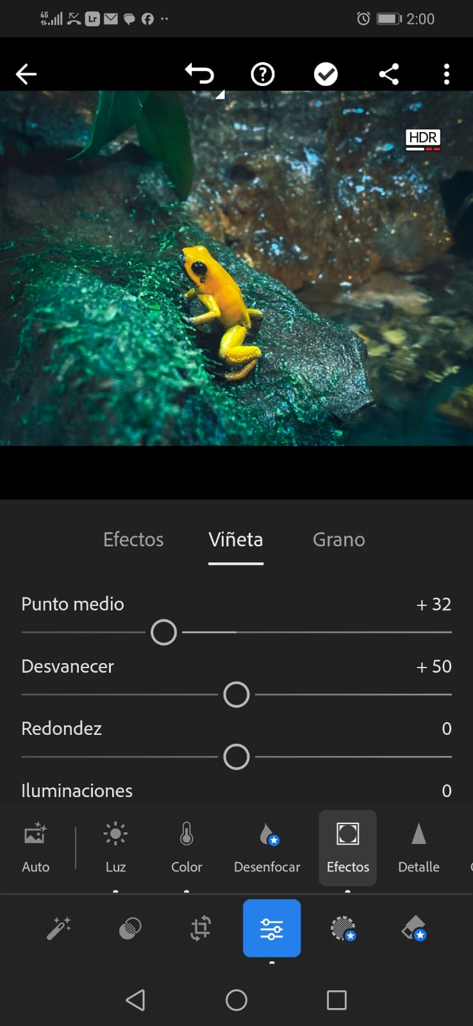
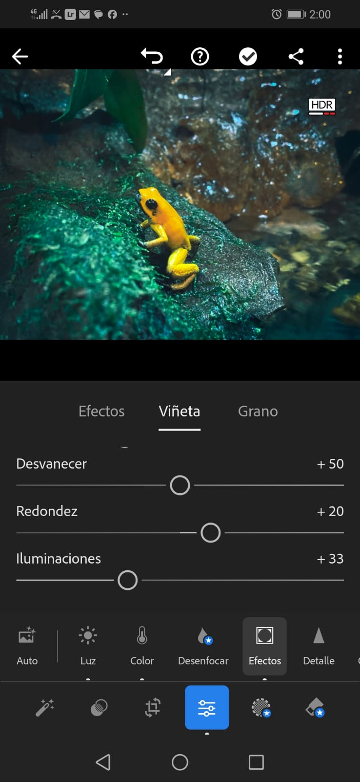
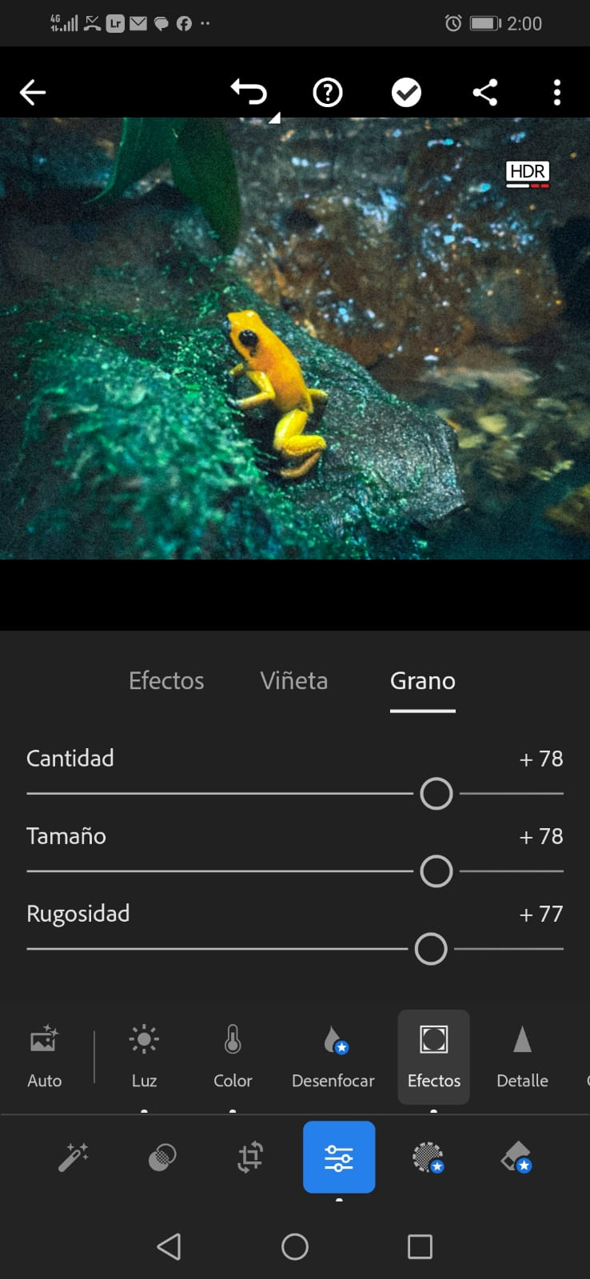

Slide 20
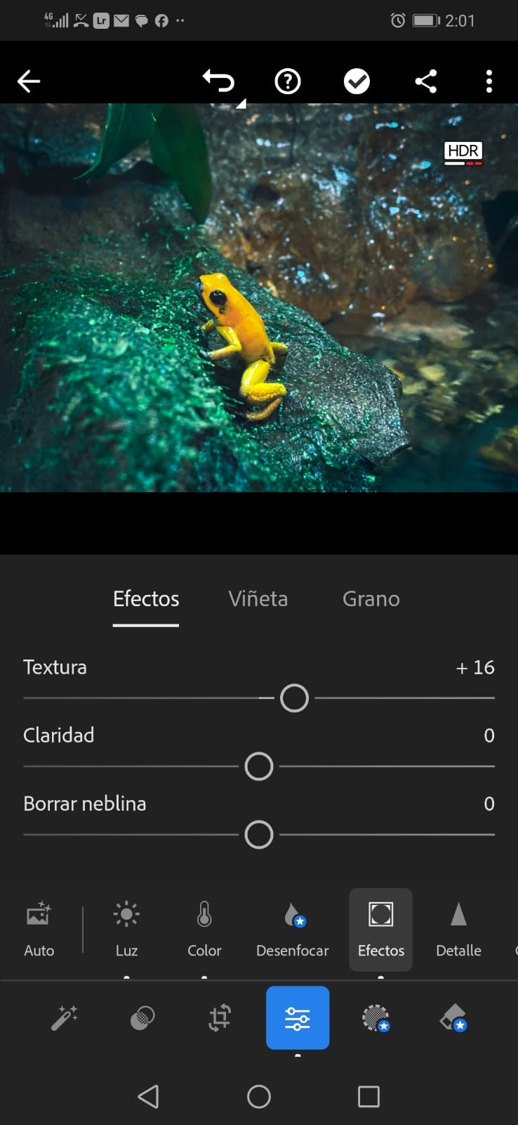
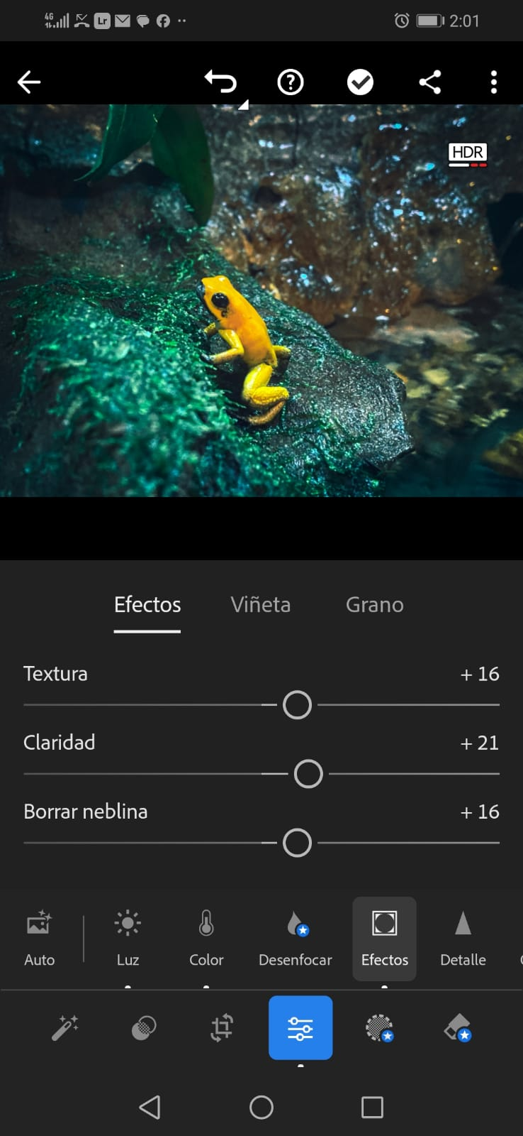
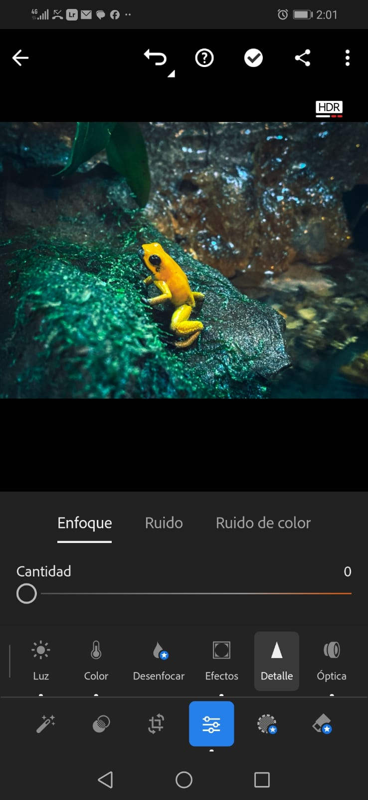

Slide 21
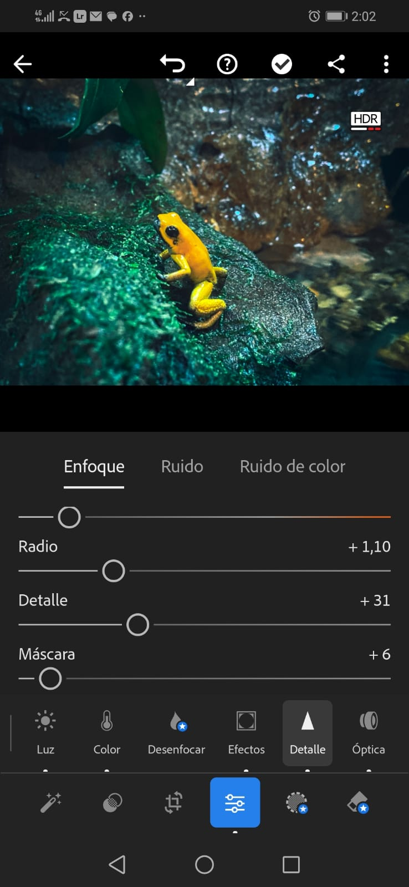
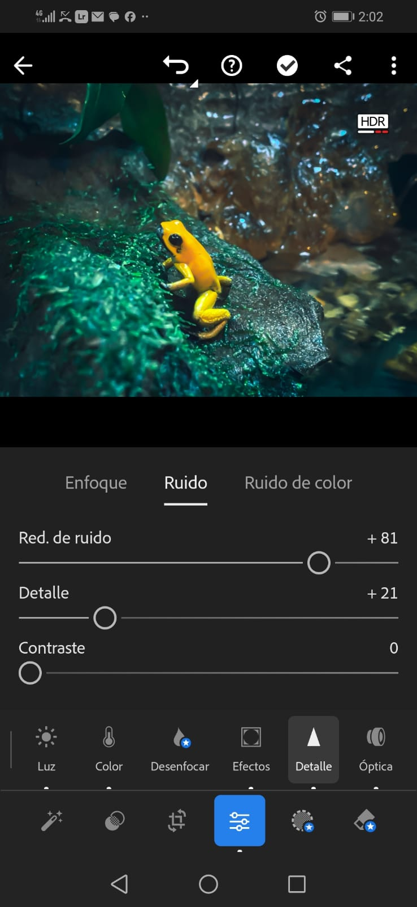
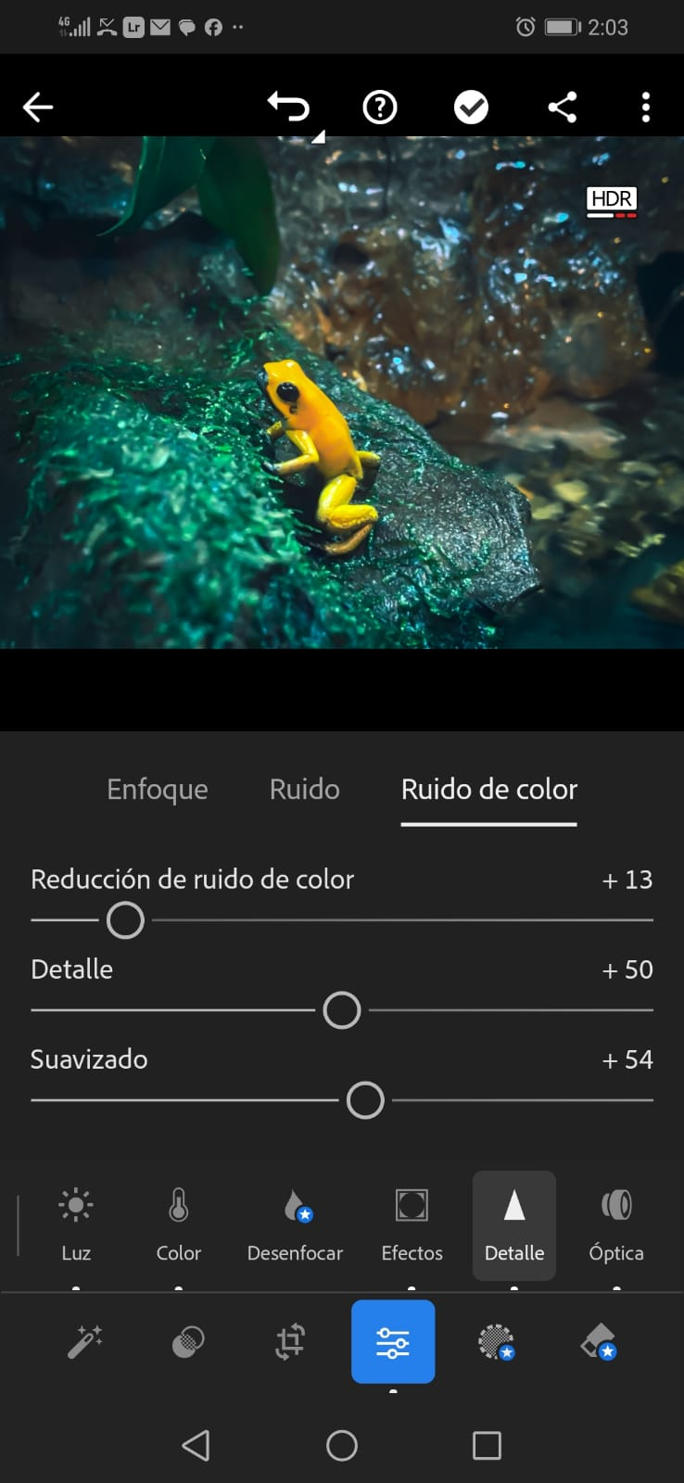

Slide 22
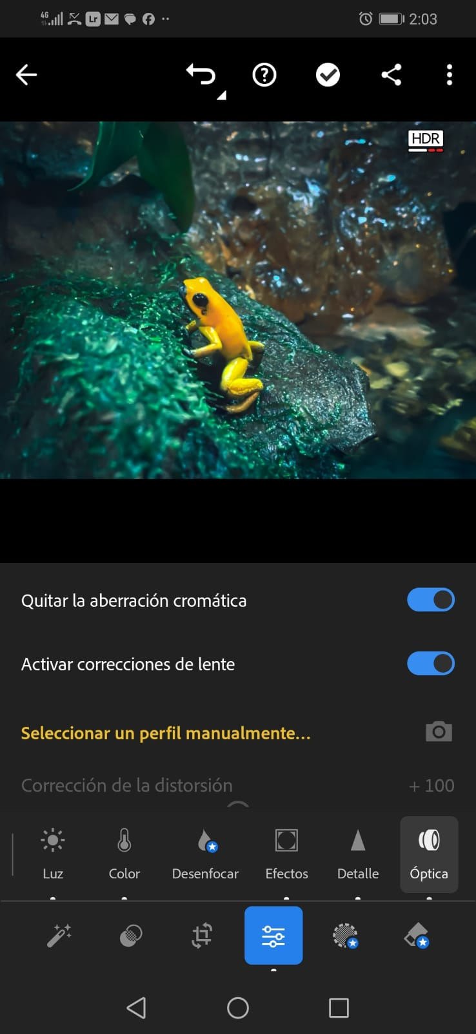

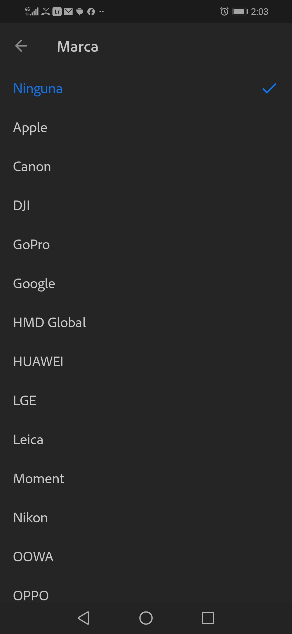

Slide 23




Slide 24




Slide 25




Slide 26



Slide 27



Slide 28


Slide 29

Fotografía Nocturna

Slide 30
¿Qué es la Fotografía Nocturna ?
Es un género fotográfico que se enfoca en capturar imágenes en contornos con poca luz.

Slide 31

Características de la
fotografía nocturna
Baja luz
Largas exposiciones
Iluminación artificial
Colores y texturas

Slide 32

Técnicas y equipo
Cámaras con sensor de imagen grande
Lentes de apertura grande
Estabilizador de imagen
Iluminación artificial

Slide 33

Consejos para hacer fotografía
nocturna
1.Exposición larga
2. ISO bajo
3. Enfoque manual
4. Utiliza la luz disponible
5.Crea contrastes
6.Utiliza la velocidad de obturación
7.Experimenta con diferentes ángulos

Slide 34

Fotografía aurora boreal
- Configuración : Apertura f/2,8 o la máxima que permita tu lente, ISO 3200-6400, y una velocidad de obturación entre 1 y 15 segundos dependiendo del movimiento de la aurora boreal

Slide 35



1. Enfoque en el infinito
3. Velocidad de obturación
2. Sensibilidad ISO alrededor de 800

Slide 36

4. Temporizador de 3-5 segundos
5. Coloca el teléfono en una zona
estable o utiliza trípode

